Slide 1
طرد الشياطين
متى 8: 28-34
تم وعظها من قبل مات لايلي في كنيسة الطرق المتقاطعة الدولية سنغافورة • CICFamily.com تم تحميلها من قبل د. ريك جريفيث • مؤسسة الدراسات اللاهوتية الأردنية الملفات بلغات عديدة للتحميل المجاني على
BibleStudyDownloads.org

Slide 2
السلطان
Notes:
What do you think of when you hear the word authority?
If you live or work in Singapore, you are probably familiar with Singapore government’s authority.

Slide 3
Notes:
Most Singapore government entities include the words Singapore and authority in their name.
The Monetary Authority of Singapore is the central bank, and controls money.
Want to buy some land? You need to register property ownership with the Singapore Land Authority.
Want to get a pilot's license, you need to go through the Civil Aviation Authority of Singapore.

Slide 4
هيئة الهجرة
ونقاط التفتيش
في سنغافورة
ICA .
SICA
Notes:
What if your passport is expired? You visit the Singapore Immigration and Control Authority.
For their acronym, they dropped the S for Singapore, but they kept the A for authority.
This shows the importance of authority.

Slide 5
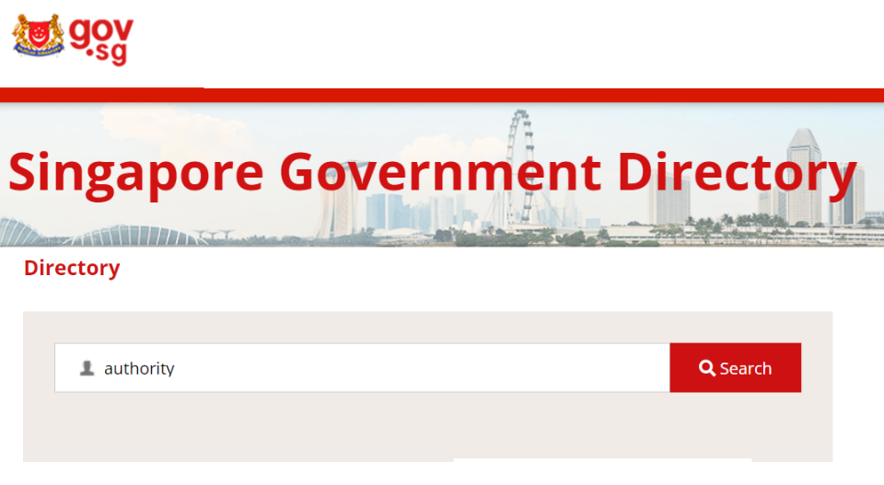
تم العثور على 4255 قائمة في الدليل الحكومي
Notes:
In fact, if you search the Singapore government director for the term “authority,” . . . you will find over 4,000 results.

Slide 6
معجزات
يسوع
Notes:
This is in stark contrast with the authority we have been looking at in our series on the miracles of Jesus. In this series, we see ALL authority resides in Jesus.
This is important, because we need to recognize Jesus’ authority in our own lives.

Slide 7
إطعام الخمسة آلاف يوحنا 6: 1-15
تحويل الماء إلى خمر يوحنا 2: 1-11
الصيد المعجزي لوقا 5: 1-11
الميلاد العذراوي لوقا 1: 26-38
شفاء عند البركة يوحنا 5: 1-17
www.cicfamily.com
Notes:
In this series, we see that Jesus has authority over matter itself, multiplying bread and fish to feed 5,000, and changing water to wine.
Jesus has control over live animals, enabling a miraculous catch of fish.
Jesus has authority of the human body, with the virgin birth the healing at the pool on the Sabbath.

Slide 8
تهدئة العاصفة مت 8: 23-27
طرد الشياطين مت 8: 28-34
www.cicfamily.com
Notes:
Last week we saw that Jesus has authority over the weather and the seas.
This week we will look at Matthew chapter 8, vs 28-34, and see that Jesus even has authority over the spiritual realm.
Recognizing that Jesus has all authority is important, but as we look at our passage today, we find it is not enough.

Slide 9
28 ولما جاء إلى العبر إلى كورة الجرجسيين استقبله مجنونان خارجان من القبور هائجان جداً حتى لم يكن أحد يقدر أن يجتاز من تلك الطريق 29 وإذا هما قد صرخا قائلين ما لنا ولك يا يسوع ابن الله أجئت غلى هنا قبل الوقت لتعذبنا
مت 8: 28-29

Slide 10
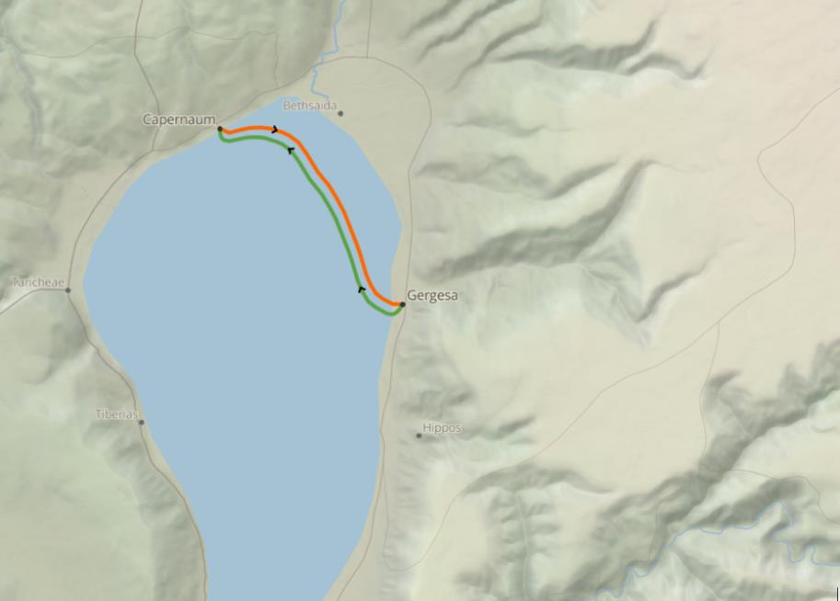
الموعظة على الجبل
تهدئة العاصفة
كورة الجدريين

Slide 11
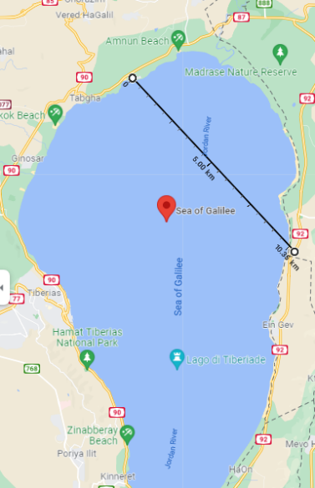
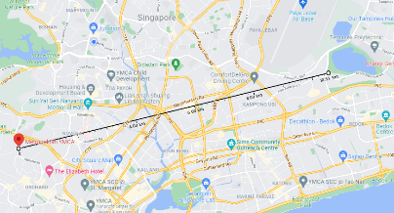
متروبوليتان جمعية الشبان المسيحية
إلى
خزان بيدوك
10 كم
10 كم

Slide 12
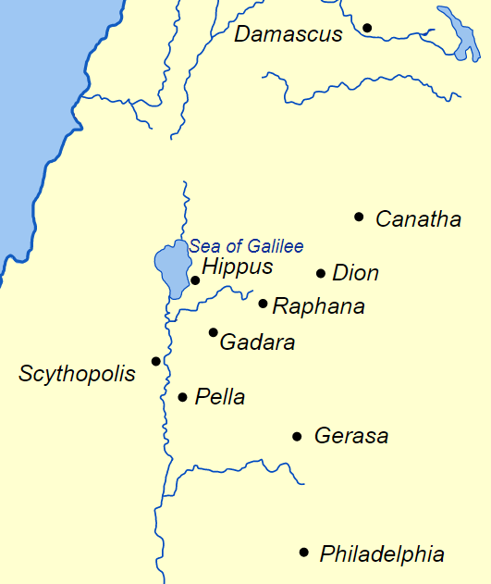
إلى كورة الجدريين
(مت 8: 28)
إلى كورة الجرجسيين
(مر 5: 1 ولو 8: 26)

Slide 14
28 ولما جاء إلى العبر إلى كورة الجرجسيين استقبله مجنونان خارجان من القبور هائجان جداً حتى لم يكن أحد يقدر أن يجتاز من تلك الطريق 29 وإذا هما قد صرخا قائلين ما لنا ولك يا يسوع ابن الله أجئت غلى هنا قبل الوقت لتعذبنا
متى 8: 28-29

Slide 15
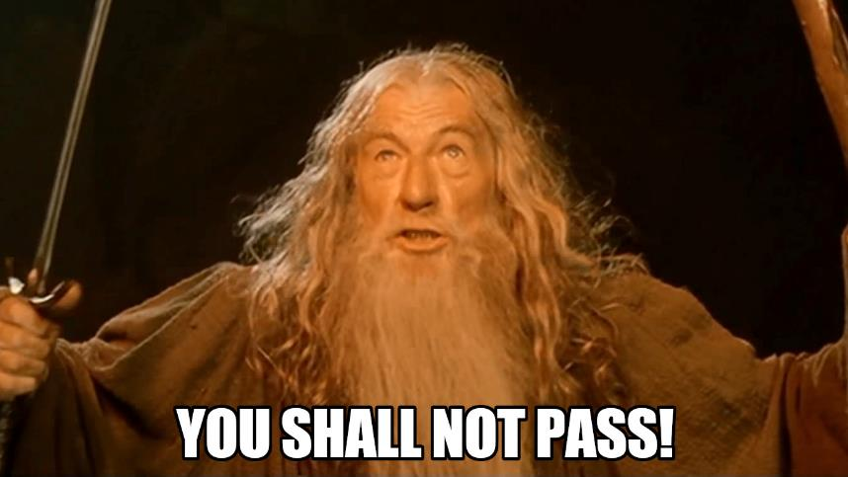

Slide 16
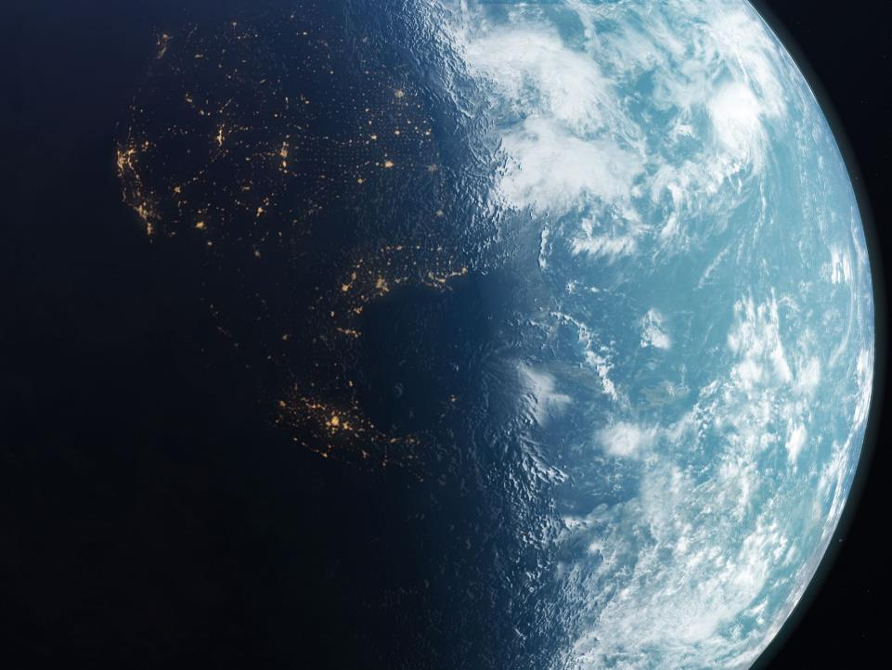
القوة
المتعة
الشهرة
الحظ
وعود العالم

Slide 17
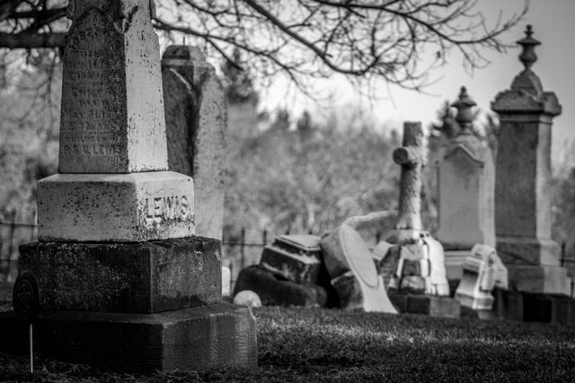
خداع العالم

Slide 18
أسئلة بلا إجابة
لماذا كان الرجال مسكونين ؟
هل يريد الرجال أن يكونوا أحراراً
القصة ليست
عن الرجال

Slide 19
28 ولما جاء إلى العبر إلى كورة الجرجسيين استقبله مجنونان خارجان من القبور هائجان جداً حتى لم يكن أحد يقدر أن يجتاز من تلك الطريق 29 وإذا هما قد صرخا قائلين ما لنا ولك يا يسوع ابن الله أجئت غلى هنا قبل الوقت لتعذبنا
متى 8: 28-29

Slide 20
تدرك الشياطين الحق الروحي
تدرك الشياطين أن يسوع هو ابن الله (بعكس التلاميذ)
تدرك الشياطين أن الله مسيطر
تدرك الشياطين عقوبة الخطية
مت 8: 28-29

Slide 21
حان وقت
التوضيح

Slide 22
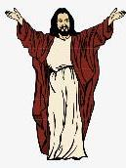
مقابل
+
يسوع
رجلين
جيش الشياطين
مرقس 5: 9 ولوقا 8: 30

Slide 23
30 وكان بعيداً منهم قطيع خنازير كثيرة ترعى 31 فالشياطين طلبوا إليه قائلين إن كنت تخرجنا فأذن لنا أن نذهب إلى قطيع الخنازير 32 فقال لهم امضوا فخرجوا ومضوا إلى قطيع الخنازير وإذا قطيع الخنازير كله قد اندفع من على الجرف إلى البحر ومات في المياه
مت 8: 30-32

Slide 24
30 وكان بعيداً منهم قطيع خنازير كثيرة ترعى 31 فالشياطين طلبوا إليه قائلين إن كنت تخرجنا فأذن لنا أن نذهب إلى قطيع الخنازير 32 فقال لهم امضوا فخرجوا ومضوا إلى قطيع الخنازير وإذا قطيع الخنازير كله قد اندفع من على الجرف إلى البحر ومات في المياه
مت 8: 30-32

Slide 25
قوة
كلمة يسوع
Notes:
With the single word “go,” Jesus commanded the legion of demons to depart from the 2 men.
With a simple rebuke, Jesus calmed the winds and the seas.
The creation of the universe began with the phrase “Let there be light”

Slide 26
30 وكان بعيداً منهم قطيع خنازير كثيرة ترعى 31 فالشياطين طلبوا إليه قائلين إن كنت تخرجنا فأذن لنا أن نذهب إلى قطيع الخنازير 32 فقال لهم امضوا فخرجوا ومضوا إلى قطيع الخنازير وإذا قطيع الخنازير كله قد اندفع من على الجرف إلى البحر ومات في المياه
مت 8: 30-32

Slide 27
سؤال مع إجابة
لماذا أراد الشياطين الدخول إلى قطيع الخنازير؟
الخنازير عازمة على الدمار

Slide 28
يُظهِر يسوع سلطانًا
على عالم روحي شرير
عازم على الدمار
مت 8: 30-32

Slide 29
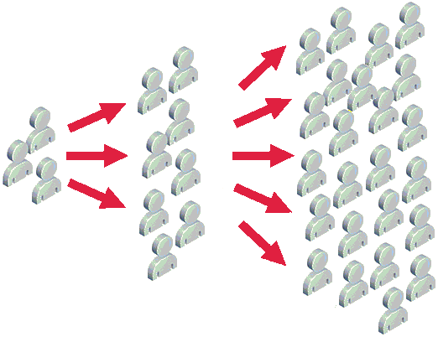
نشر الأخبار

Slide 30
33 أما الرعاة فهربوا ومضوا إلى المدينة وأخبروا عن كل شيء وعن أمر المدنونين 34 فإذا كل المدينة قد خرجت لملاقاة يسوع ولما أبصروه طلبوا أن ينصرف عن تخومهم
مت 8: 28-34

Slide 31
33 أما الرعاة فهربوا ومضوا إلى المدينة وأخبروا عن كل شيء وعن أمر المدنونين 34 فإذا كل المدينة قد خرجت لملاقاة يسوع ولما أبصروه طلبوا أن ينصرف عن تخومهم
مت 8: 28-34

Slide 32
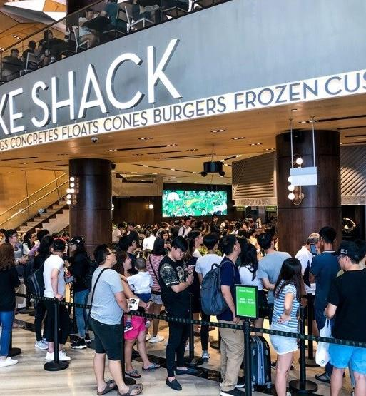
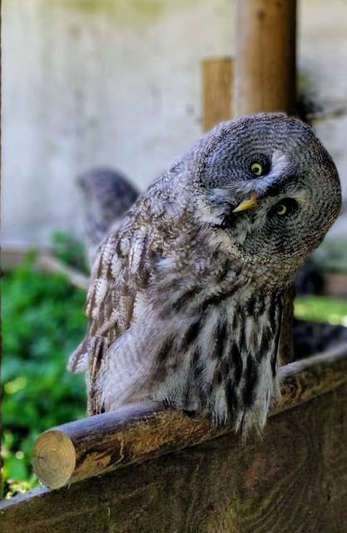
الفضول

Slide 33
33 أما الرعاة فهربوا ومضوا إلى المدينة وأخبروا عن كل شيء وعن أمر المدنونين 34 فإذا كل المدينة قد خرجت لملاقاة يسوع ولما أبصروه طلبوا أن ينصرف عن تخومهم
مت 8: 28-34

Slide 34
على الرغم من وجود شهود عيان موثوقين على حدوث معجزة، فإن أهل المدينة ينكرون سلطان يسوع

Slide 35
ليس الجميع أنكروا سلطان يسوع
لوقا 8: 38-39
... فطلب إليه أن يكون معه ولكن يسوع صرفه قائلاً 39 ارجع غلى بيتك وحدث بكم صنع الله بك فمضى وهو ينادي في المدينة كلها بكم صنع به يسوع

Slide 36
على المؤمنين
أن يظهروا إيمانهم
أدرك الشياطين سلطان يسوع
يعقوب 2: 19
أنت تؤمن أن الله واحد حسناً تفعل والشياطين يؤمنون ويقشعرون

Slide 37
على المؤمنين
أن يثبتوا
في إيمانهم
أدرك الشياطين سلطان يسوع
أظهر يسوع سلطاناً على عالم روحي شرير عازم على الدمار
1 بطرس 5: 8
اصحوا واسهروا لأن إبليس خصمكم كأسد زائر يجول ملتمساً من يبتلعه هو

Slide 38
على المؤمنين أن يقبلوا يسوع كصاحب سلطان في حياتهم
أدرك الشياطين سلطان يسوع
أظهر يسوع سلطاناً على عالم روحي شرير عازم على الدمار
على الرغم من وجود شهود عيان موثوقين على حدوث معجزة، فإن أهل المدينة ينكرون سلطان يسوع

Slide 39
على المؤمنين
أن يظهروا إيمانهم
على المؤمنين
أن يثبتوا في إيمانهم
على المؤمنين أن يقبلوا يسوع
كصاحب سلطان في حياتهم

Slide 40
كيف يمكن للمؤمنين أن يظهروا قبولهم ليسوع كصاحب سلطان في حياتهم ؟
من خلال إعلان كم صنع الله بهم

Slide 41
Black

Slide 42
معجزات يسوع at BibleStudyDownloads.org
أحصل على العرض التقديمي مجاناً
Notes:
The Bible…Basically (bb)

